Slide 1
Речевое развитие «Описание портретов».
Выполнила воспитатель
МКДОУ БГО д/с №1
комбинированного вида
Улевич Елена Вацлавовна
г. Борисоглебск

Slide 2
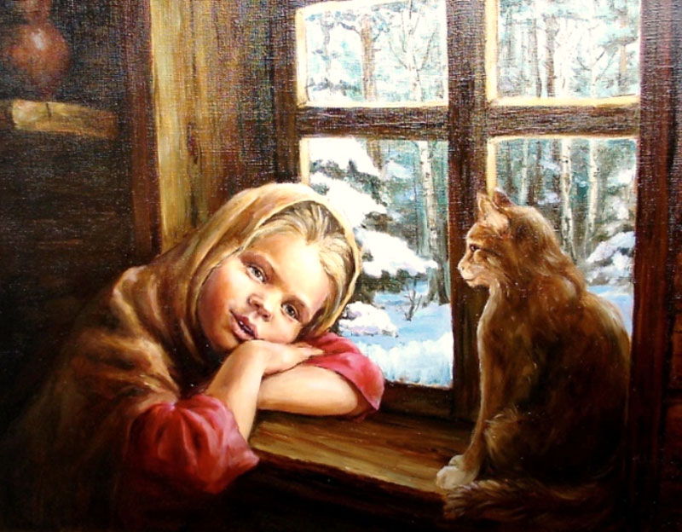

Slide 3
Меня заинтересовал опыт работы Елены Ушаковой, старшего воспитателя, МБДОУ Детский сад № 6 г. Сарова, Московской области по теме «Описание портретов с помощью алгоритма, вопросов, оживления». Работа оказалась интересной. Её я хочу представить в этой презентации.

Slide 4
Ребёнок не может описать портрет в силу ограни­ченности жизненного опыта, недостаточности речевого раз­вития. Коллеги из г. Сарова предлагают использовать в работе ТРИЗ — ОТСМ (теория решения изобре­тательских задач — общая теория сильного мышления).

Slide 5
1 ЭТАП ОПИСАНИЕ ПОРТРЕТА С ПОМОЩЬЮ АЛГОРИТМА.
ЗАДАЧА.
Помочь детям овладеть универсальной моделью составления описательного рассказа по портрету: выделить значимые для описания портрета признаки; придумать их символические обозначения.

Slide 6
Признаки (шаги алгоритма). 1. объект (объекты); 2. пол (мужской или женский); 3. портрет из реального мира или вымышленного (сказки); 4. возраст; 5. разновидности портрета (во весь рост, по пояса, по плечи и т.д.); 6. время (время года, часть суток, историческое время); 7. одежда, действия, место, 8. предметы (объекты) окружения; 9. возможные звуки; 10. возможные запахи; 11. возможные тактильные ощущения; 12. выражение глаз; 13. настроение; 14. мысли объекта; 15. краски, используемые художником; 16. название картины.

Slide 7


















Slide 8
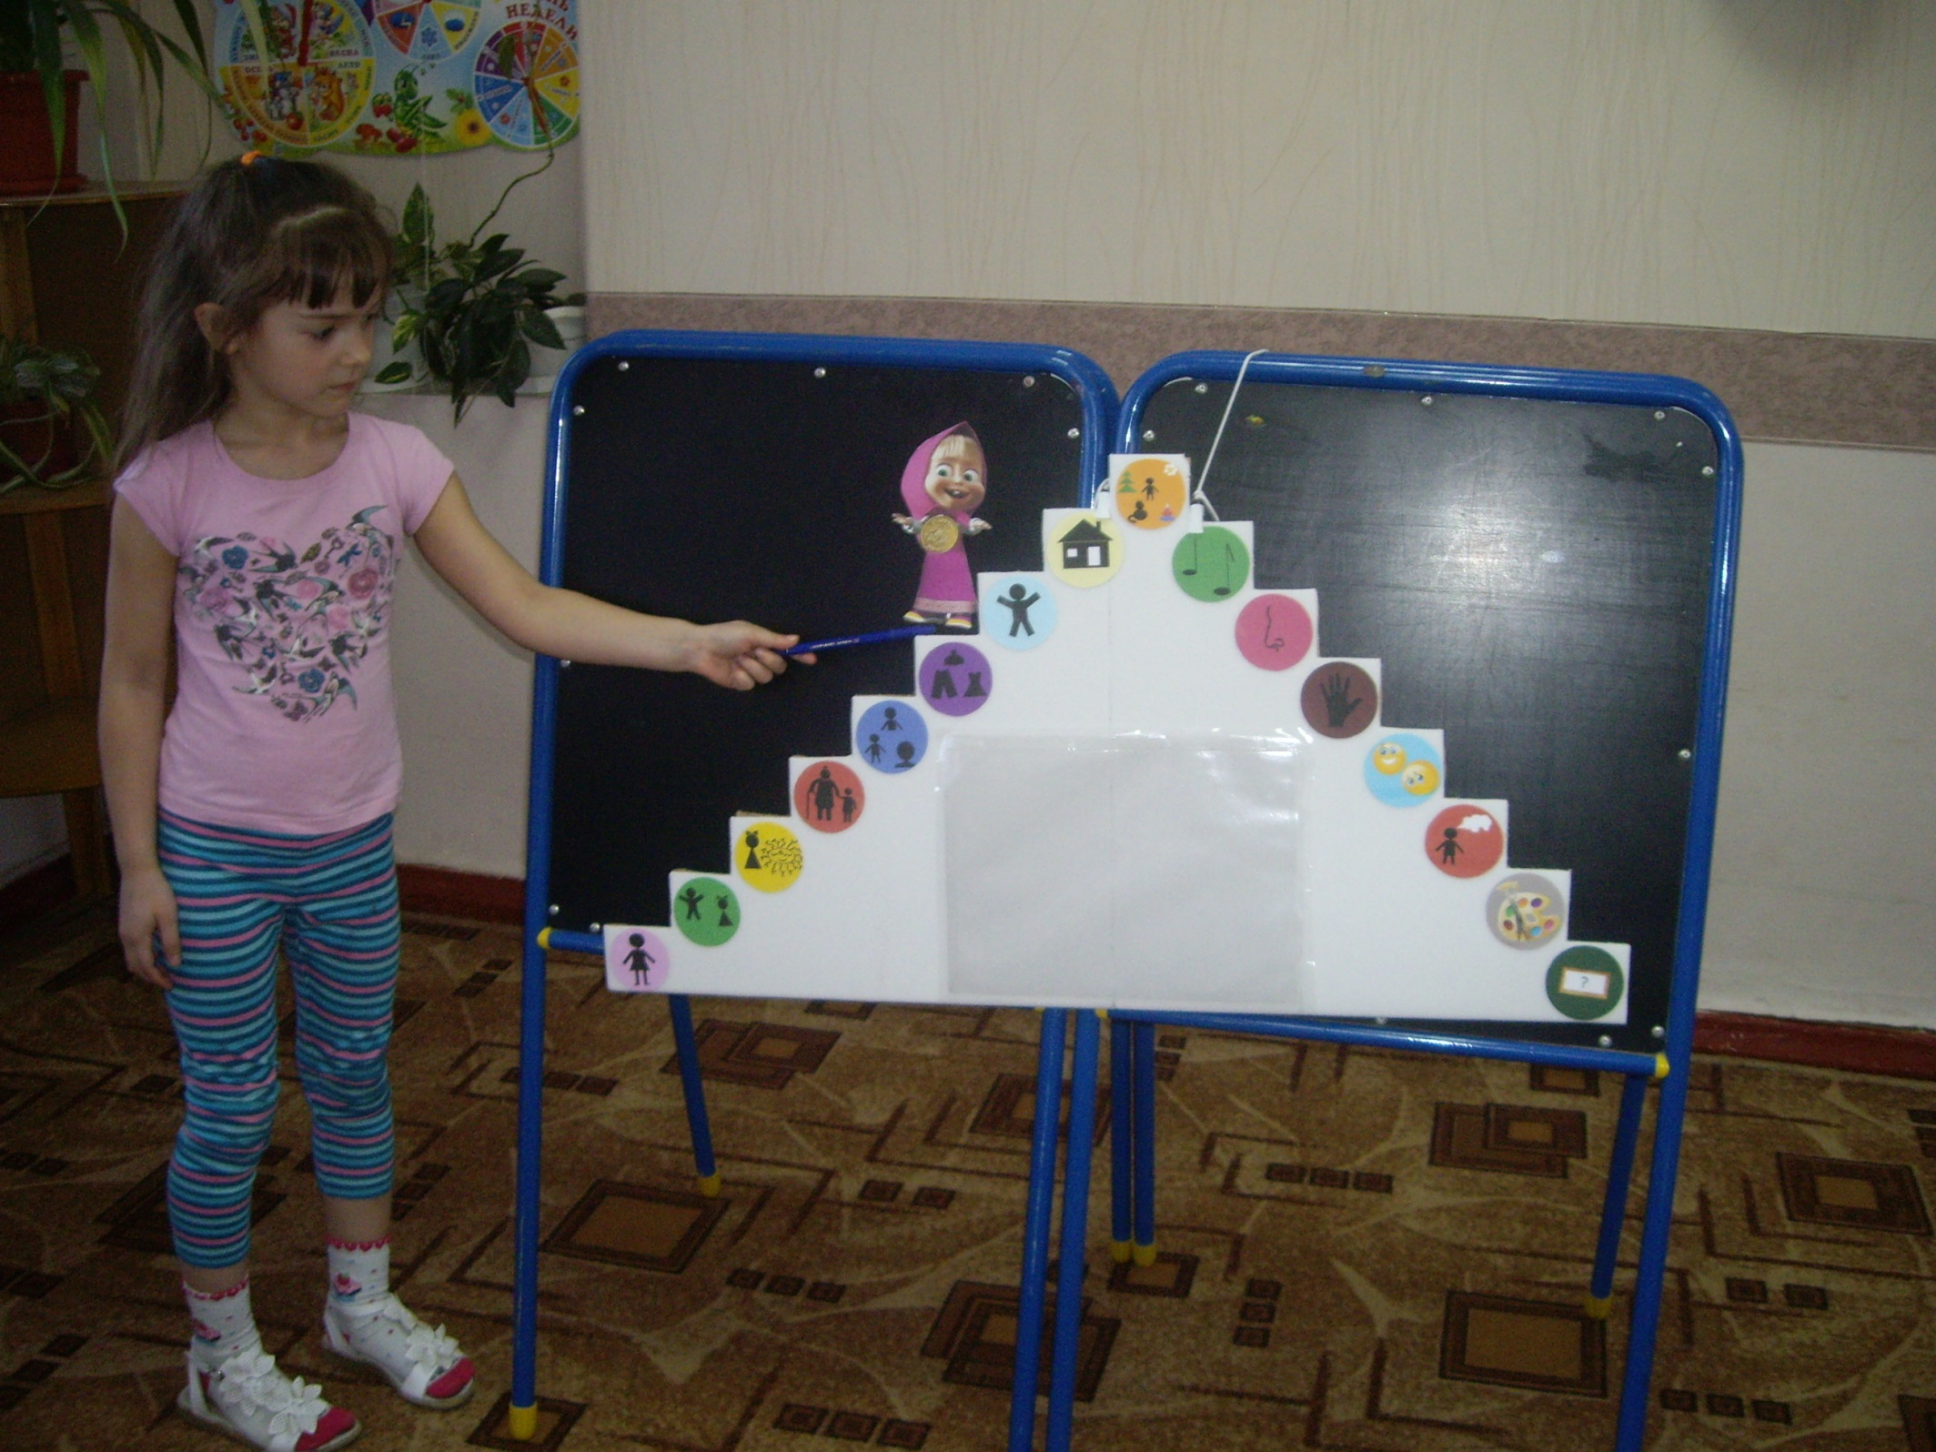

Slide 9
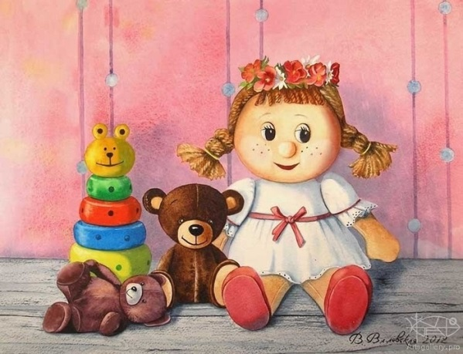
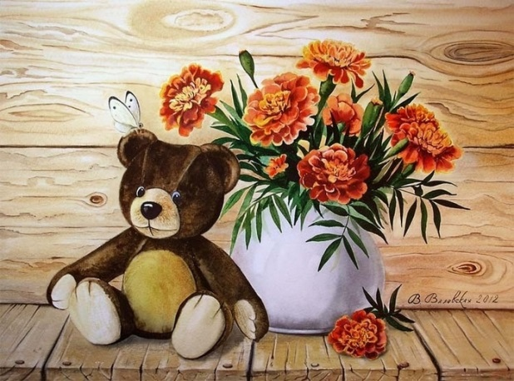
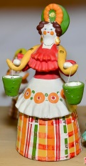
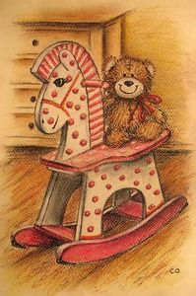
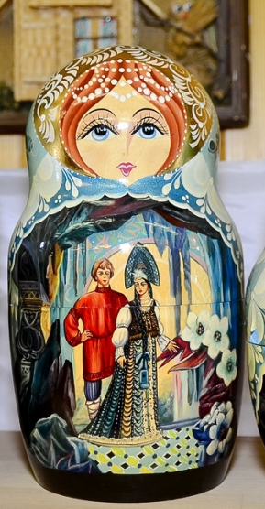
Подобраны портреты по сериям: «Игрушки»

Slide 10
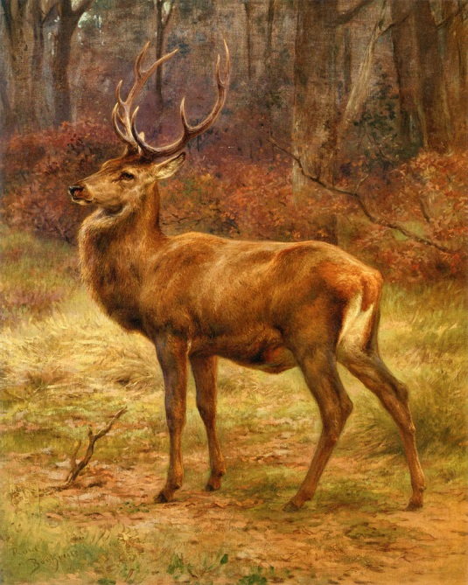
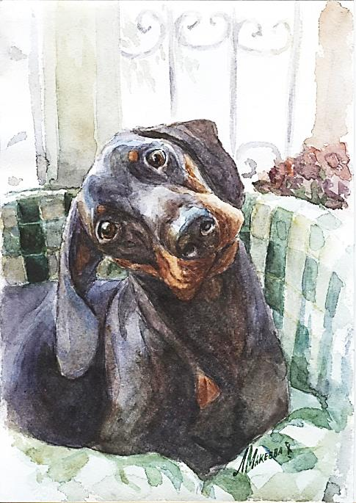
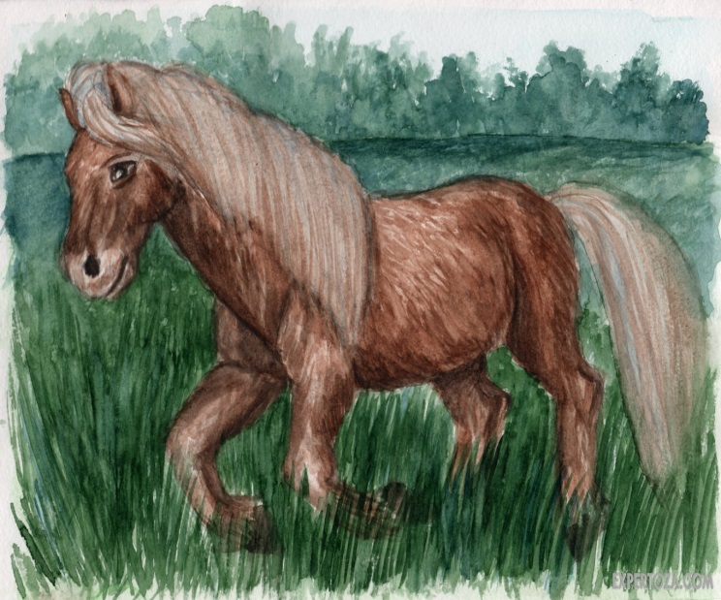
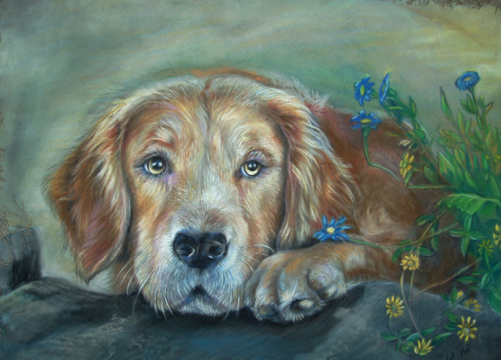
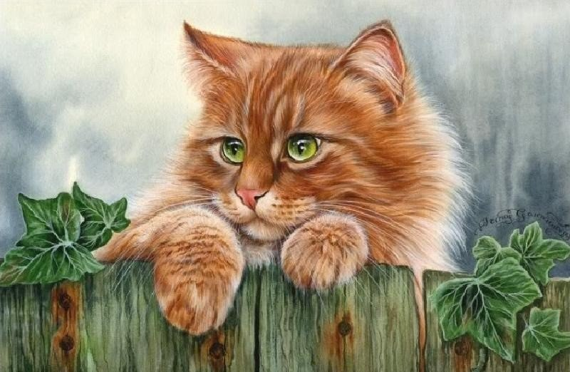
«Животные»

Slide 11
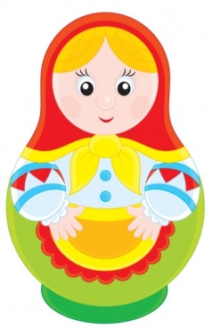
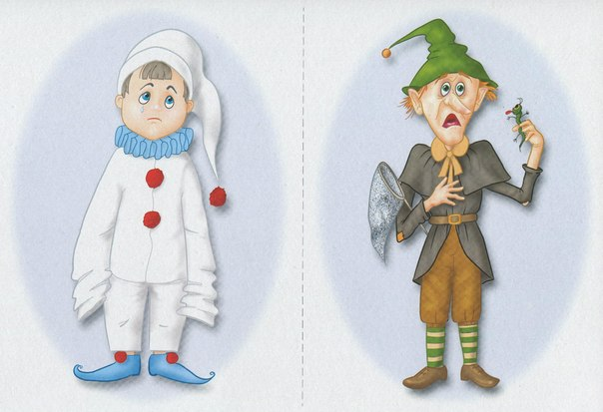
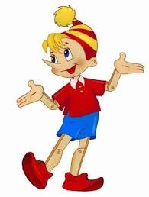

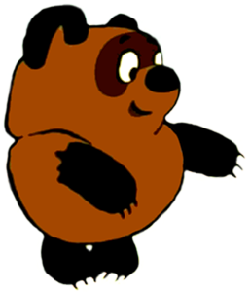
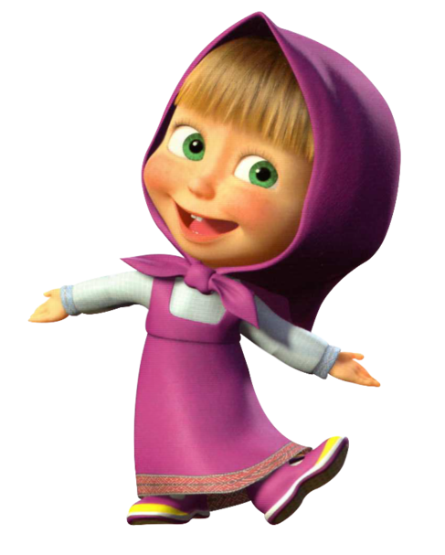
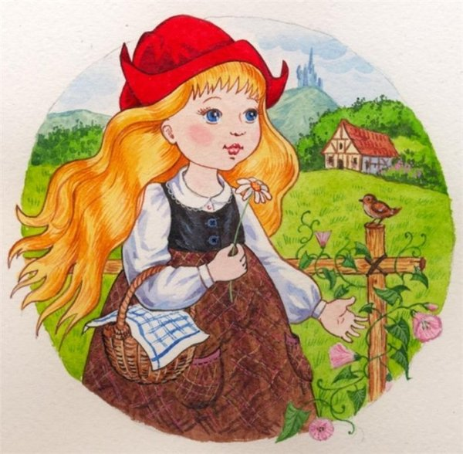
«Портреты сказочных, мультяшных героев».

Slide 12
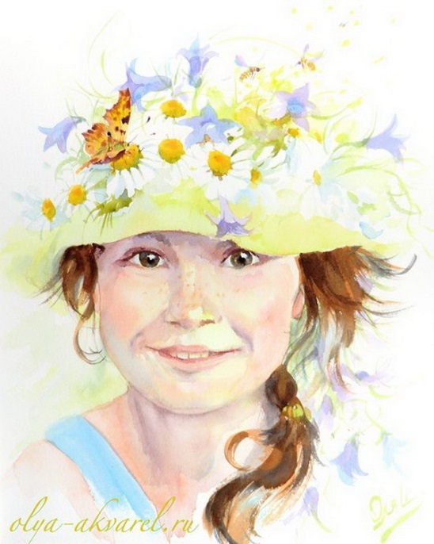
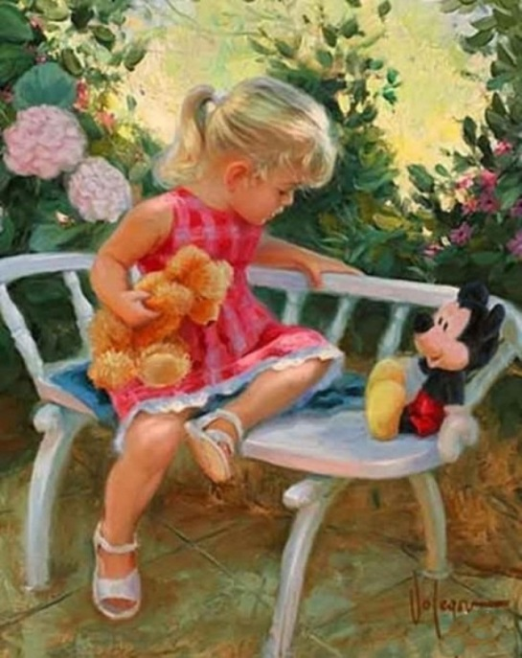
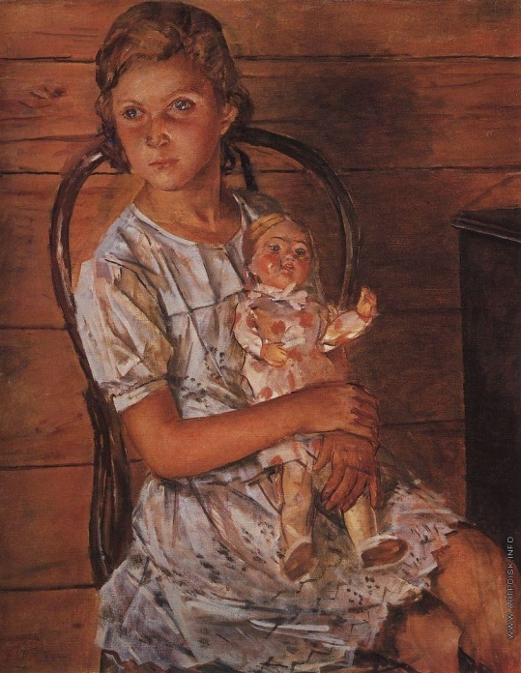
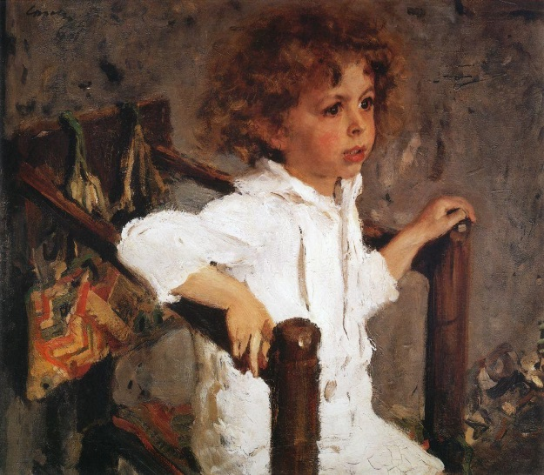
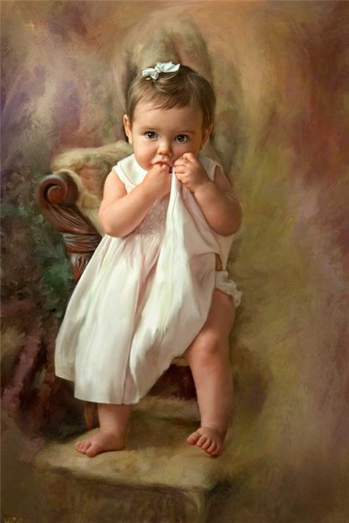
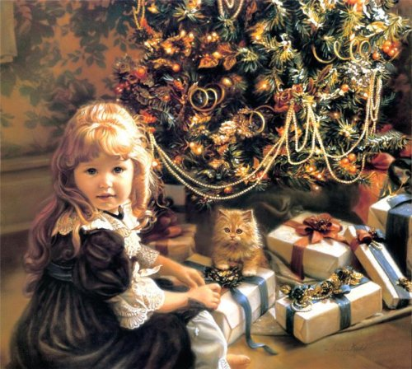
«Детские портреты».

Slide 13
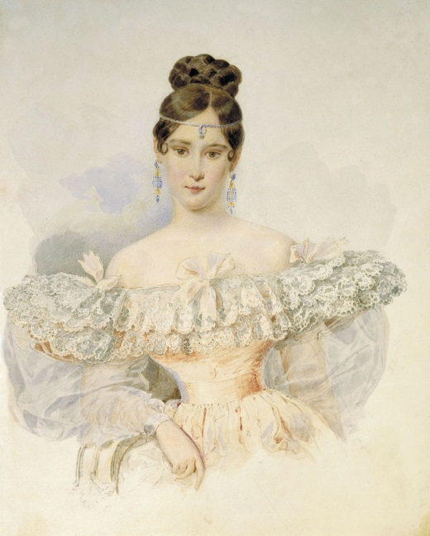
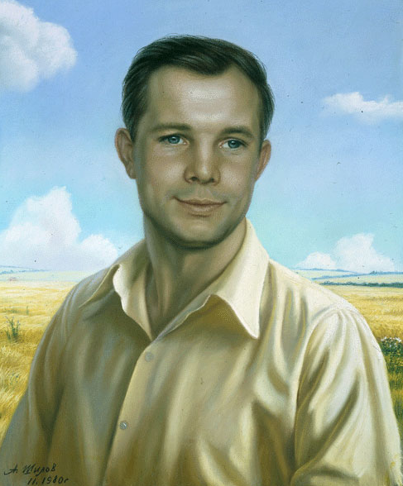
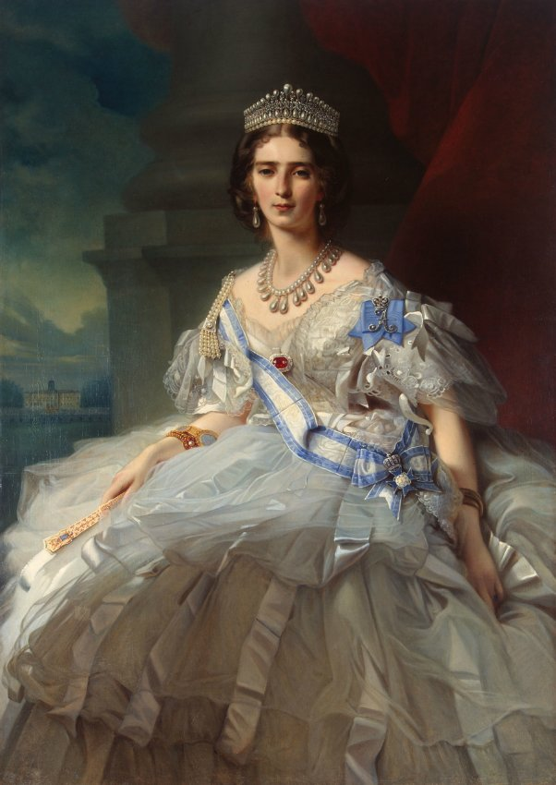
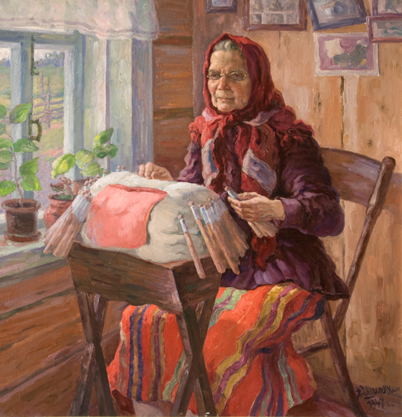
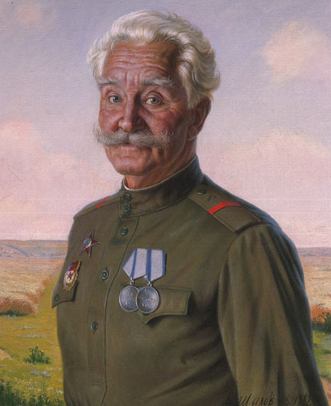
«Портреты взрослых».

Slide 14
2 ЭТАП РАССМАТРИВАЕМ ПОРТРЕТ И УЧИМСЯ ЗАДАВАТЬ ВОПРОСЫ
ЗАДАЧИ.
Учить детей задавать вопросы по портрету в соответствии с алгоритмом (считывание схем); отвечать на поставленный вопрос, высказывать своё личное мнение; давать психологическую характеристику герою (по позе, взгляду, цвету определять настроение героя).

Slide 15
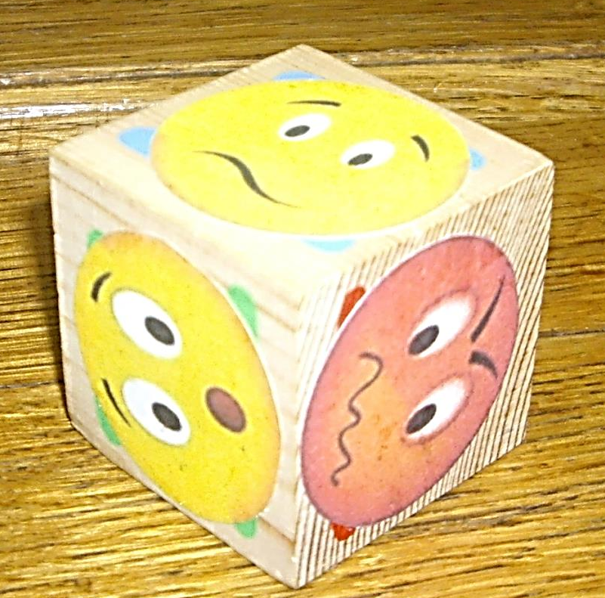
Дидактические игры, упражнения, приёмы:
«Наше настроение». Дети бро­сают по очереди «кубик настрое­ний» и мимикой передают выпав­шее на кубике настроение.

Slide 16
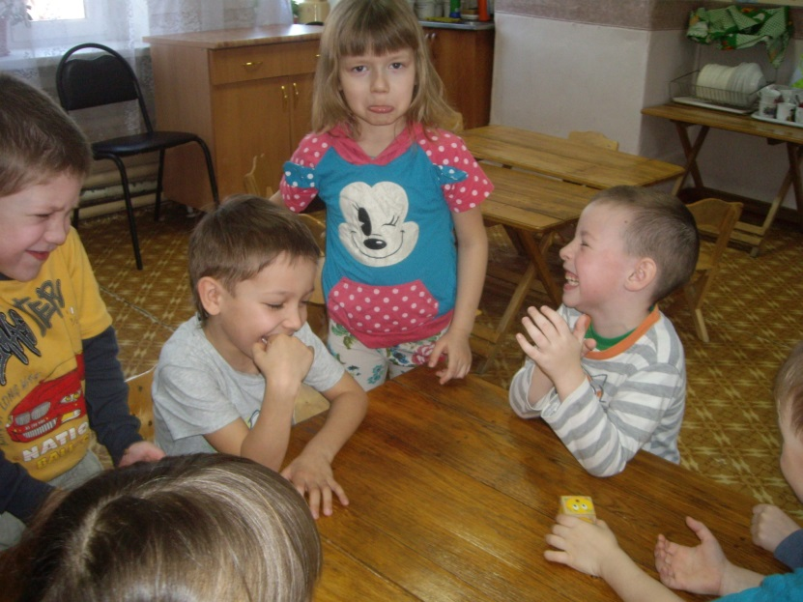
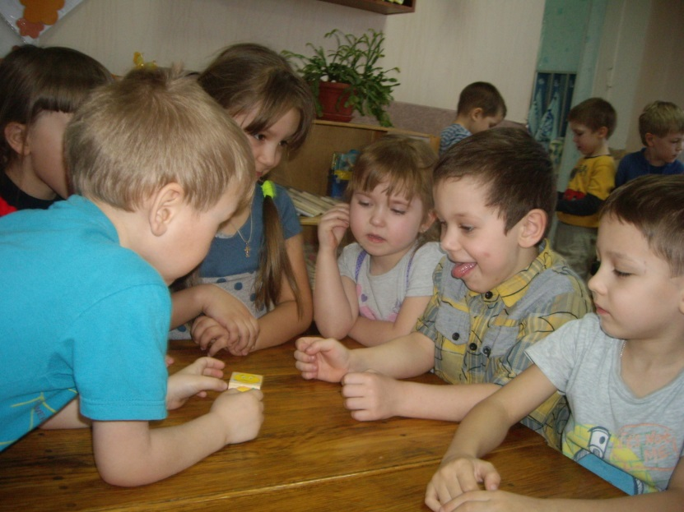
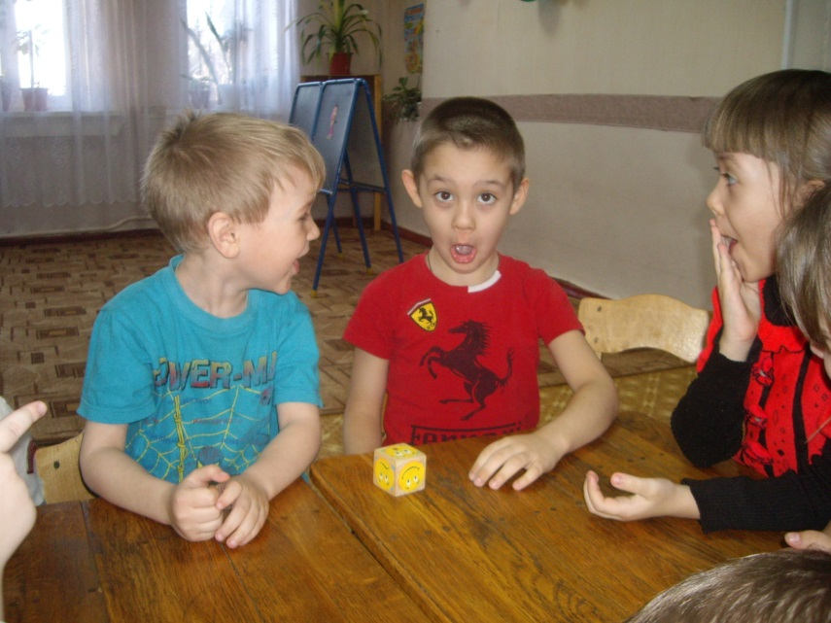

Slide 17
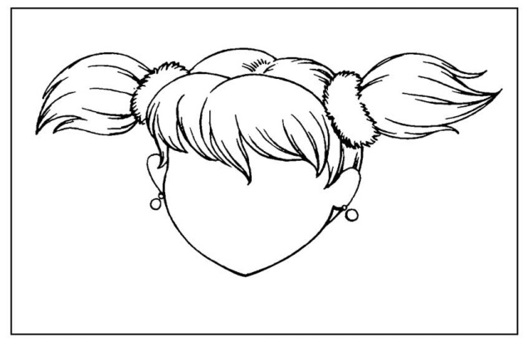
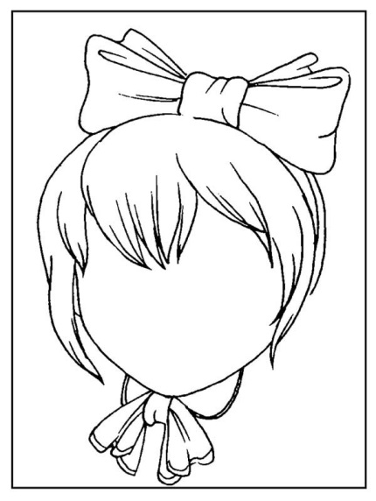
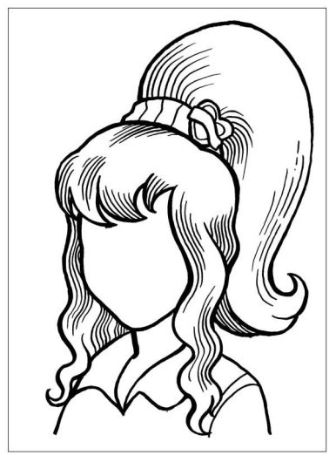
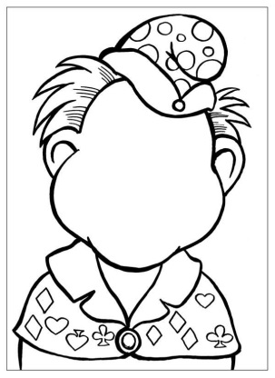
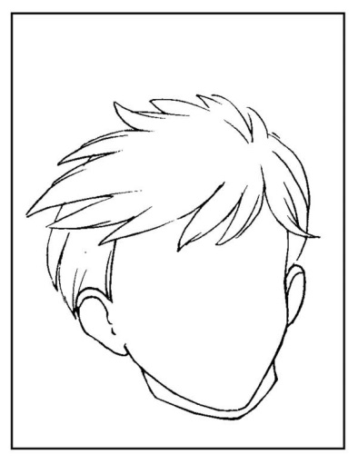
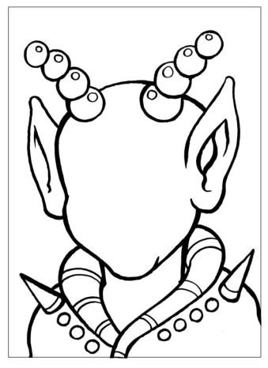
«Дорисуй портрет»

Slide 18
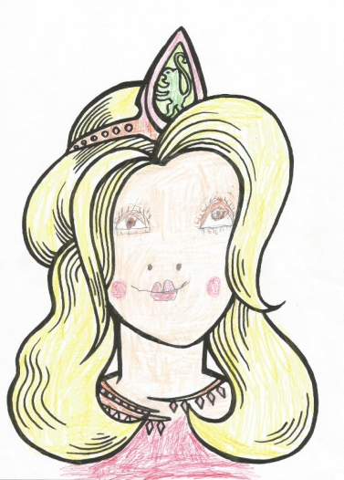
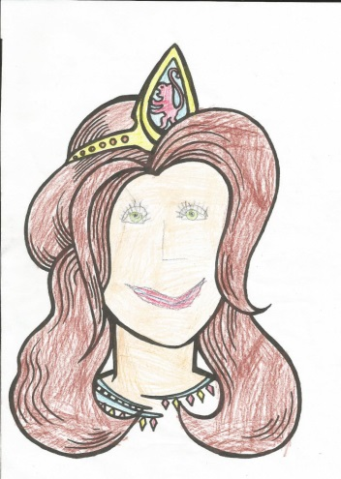
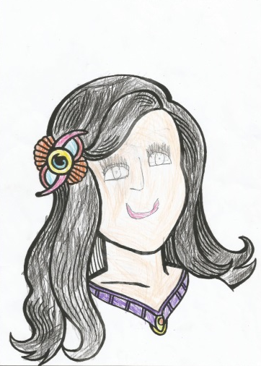
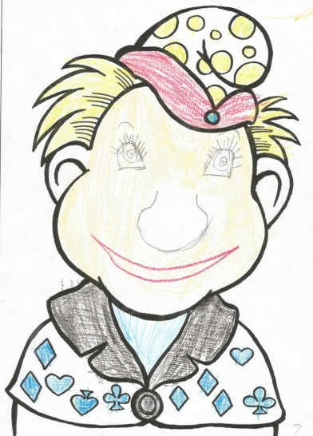
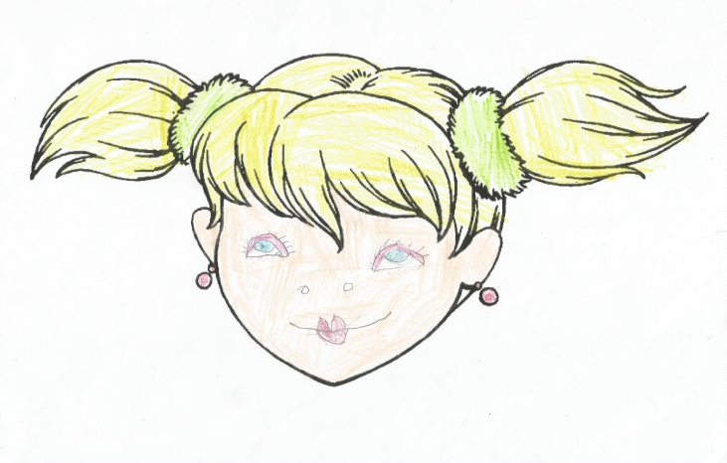
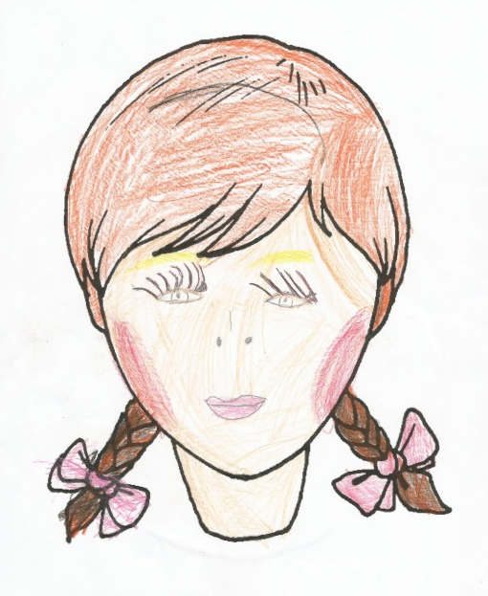
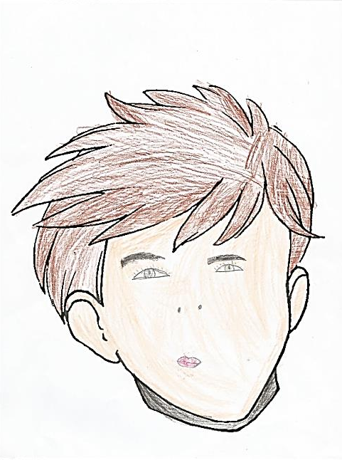
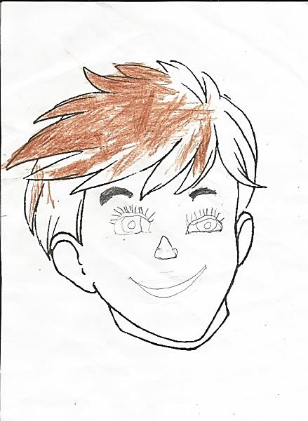

Slide 19
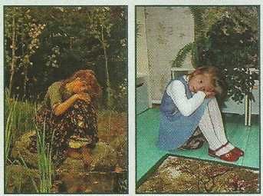
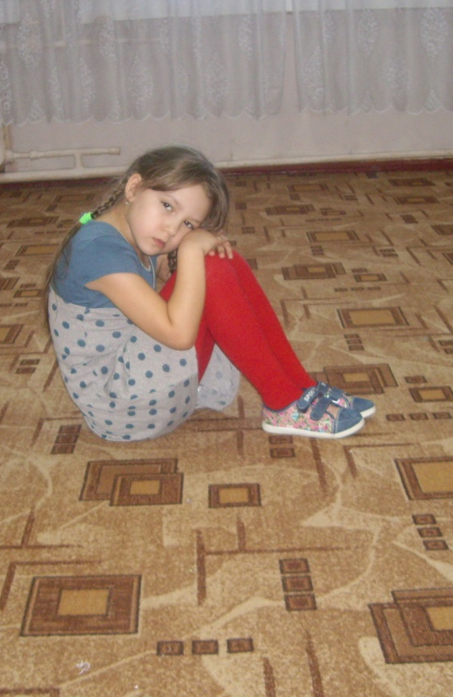
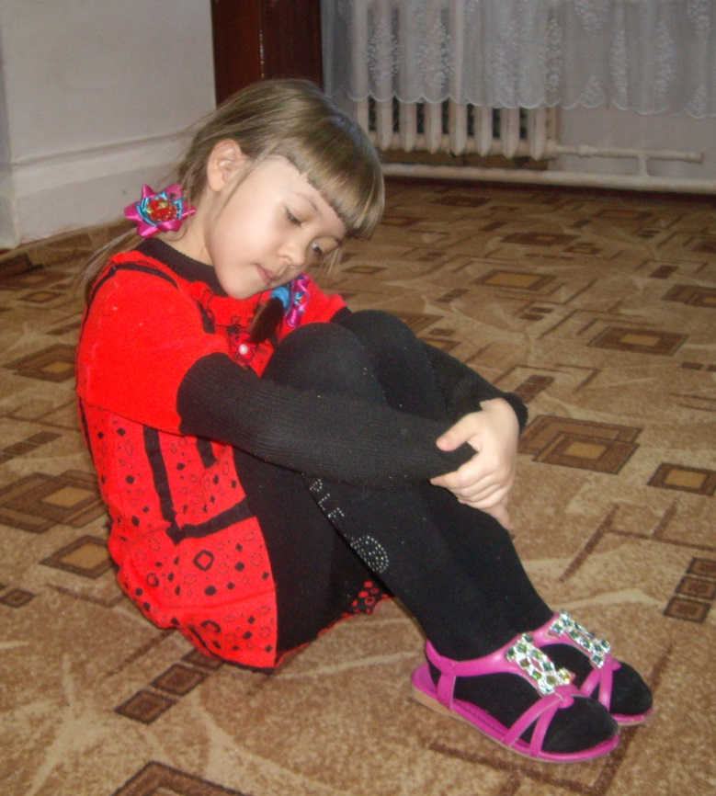
«Оживлялки». Например, дети воспроизводят позу изображён­ной на портрете девочки и от­вечают на вопросы: «Что вы по­чувствовали? Какое у вас теперь настроение? Почему? Что вы слы­шите? Какие запахи вы почувство­вали?».

Slide 20



«Что сначала, что потом?».
Дошкольники рассказывают, что видят на картине. Затем высказывают свои предположения о том, что было с яйцом до этого момента на картине? Что будет с птенчиком потом? Почему?

Slide 21
«Угадай-ка». Дети узнают объекты по описанию разных признаков.
«Кто задаст самый интерес­ный вопрос?» — тренинг на формулировку вопросов, связан­ных с портретом.
«Да-нет-ка» — взрослый, зада­вая вопросы, учит детей опреде­лять предмет, сужая поле поиска.
«Узнай по описанию». Эту игру целесообразно проводить, если на картине изображены два (или боль­ше) персонажей. Дети учились описывать внешний вид человека.
Приём «вхождения в картину».

Slide 22
3 ЭТАП УЧИМСЯ ИЗЛАГАТЬ ЯСНО МЫСЛИ В ФОРМЕ СВЯЗНОГО МОНОЛОГА
ЗАДАЧА.
Учить самостоятельно (без наводящих вопросов, но с помощью алгоритма) составлять описательные рассказы по портрету.

Slide 23

Проблемы возникающие на 3 этапе.
В рассказах многих детей отсутствуют речевые связки. Обычно до­школьники ограничиваются простым перечислением уви­денного.
Эффективным оказалось
упражнение «Составь предло­жение по заданной схеме».
На­пример,
берём признаки «цвет — объект — действие — место».
По этой схеме дети придумывают предложение
(«Белые облака плывут по небу»).

Slide 24
Важно, вовлечь в работу семью.
Можно за­писать рассказы ребят, показать их родителям.
Сделать специаль­ный выпуск детсадовской газе­ты с практическими со­ветами, с детскими творческими работами.
Пригласить на родительское со­брание детей, им будет интересно «учить» родителей описывать портрет.

Slide 25

СПАСИБО ЗА ВНИМАНИЕ!

